Slide 1
Regulatorik und Bürokratie Zeit zur Entrümpelung
30. Deutscher Krankenhaus Controller-Tag
23./24. Mai 2023

Slide 2
Kurze Vorstellung
Rund 40 Jahre klinische und administrative Erfahrung im Gesundheitswesen
Zivildienst im Pflegebereich
Medizinstudium
Ärztliche Tätigkeit im Krankenhaus
Facharzt für Chirurgie
Seit Einführung der DRG Medizincontrolling und Erlösmanagement
Tätigkeit im Institut für das Entgeltsystem im Krankenhaus (InEK)
Seit Dezember 2017 Geschäftsführer des Klinikverbunds Hessen e. V.
Persönliches Interesse:
Aufrechterhaltung einer guten Gesundheitsversorgung unter sich ändernden Rahmenbedingungen

Slide 3
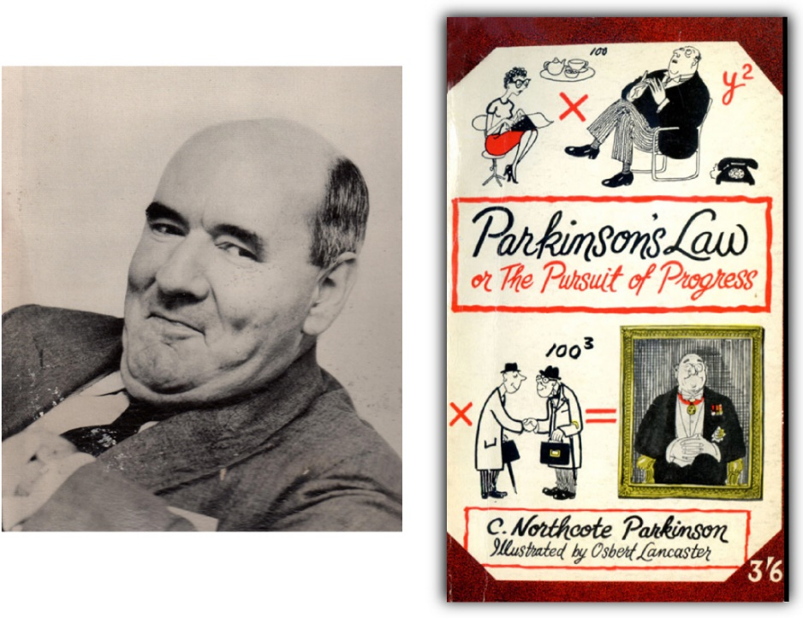
Regulatorik und Bürokratie
Cyril Northcote Parkinson
30.06.1909 – 09.03.1993
Britischer Historiker, Soziologe und Publizist
Verwaltung vermehrt sich immer und auf Kosten der zu verwaltenden Inhalte
Notes:
Britische Kolonialverwaltung
Ein britischer Soziologe namens C. Northcote Parkinson hat die These aufgestellt (Parkinsonsches Gesetz), dass sich Verwaltung immer und auf Kosten der zu verwaltenden Inhalte vermehrt. Anhand der britischen Marine hat er nachgewiesen, dass die Marineverwaltung immer weiter anwuchs, obwohl der Marinebestand (Schiffe und Matrosen) immer weiter abnahm.

Slide 4
Ausgangslage
Quelle: Gesundheitsberichterstattung des Bunde (gbe-bund.de)

Slide 5
Ausgangslage
Die meisten dieser Gesetze betreffen direkt oder indirekt auch Krankenhäuser,
führen zusätzliche administrative Aufgaben ein
ohne alte administrative Aufgaben aufzuheben!
Zudem bedingt jedes Gesetz einen Anpassungsaufwand
Quelle: bundesgesundheitsministerium.de/service/gesetze-und-verordnungen.html, vdek.com/politik/gesetze, eigene Aufbereitung

Slide 6
Ausgangslage
Anstieg gesetzlicher Anforderungen von Nachweisen und Testaten
Indikator: Anzahl der Begriffe „Nachweis“, „zweckentsprechende Mittelverwendung“ und „Jahresabschlussprüfer“ in krankenhausspezifischen Gesetzen
Begriff im Gesetz | KHG |  | KHEntgG |  | BpflV
Aktuell/Jahr der Einführung: | Aktuell | 1991 | Aktuell | 2002 | Aktuell | 1991
„Nachweis“ | 20 | 10 | 10 | 7 | 12 | 0
„zweckentsprechende Mittelverwendung“ | 8 | 0 | 6 | 0 | 6 | 0
„Jahresabschlussprüfer“ | 4 | 2 | 14 | 3 | 3 | 0

Slide 7
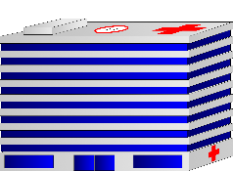
Ausgangslage
Durch die Krankenhausreform wird die Krankenhausfinanzierung wird nochmals komplexer
Zusätzliche MD-Prüfungen für Strukturen der Level und Leistungsgruppen
Zusätzliche Nachweise und ggf. Überprüfungen der Ergebnisqualität
…
Nachweise
gDRG (Vollkostenkalkulation)
Krankenhaus Level III
Leistungsgruppe A
Leistungsgruppe B
aDRG
Pflege-kosten-Anteil
Leistungsgruppe C
Leistungsgruppe D
Leistungsgruppe E
Vorhalteanteil
(normativ, 40% – 60%)
rDRG
Pflege-kosten-Anteil
Pflege-Budgets
Bundes-länder
Leistungs-gruppen-planung
Krankenhaus Level II
Leistungs-Vergütung
Leistungsgruppe B
Vorhaltebudget
Qualität, Bevölkerung, Menge
Leistungsgruppe D
Leistungsgruppe E
Leistungsgruppe A
Bundesamt für Soziale Sicherung (BAS)
Leistungsgruppe B
Leistungsgruppe C
Krankenhaus Level I
Leistungsgruppe D
Leistungsgruppe B
Leistungsgruppe E
Leistungsgruppe D

Slide 8
Ausgangslage
GKV
Bund
Daseinsvorsorge
reguliert
finanziell begrenzt
bedarfsorientiert
„Gesundheitswirtschaft“
eigenwirtschaftlich
ggf. gewinnorientiert
konkurrierend
Regulation
Wirtschaftliche Gestaltungsfreiheit
Versorgung
Beiträge
Steuern
Bürger

Slide 9
Ausgangslage
Demographische Entwicklung
Abnahme der Menschen im erwerbsfähigen Alter – Zunahme älterer Menschen mit erhöhtem Versorgungsbedarf
In 10 Jahren:
Berentungen
Berufseinsteiger

Slide 10
Ausgangslage
Demographische Entwicklung
Abnahme der Menschen im erwerbsfähigen Alter – Zunahme älterer Menschen mit erhöhtem Versorgungsbedarf

Slide 11
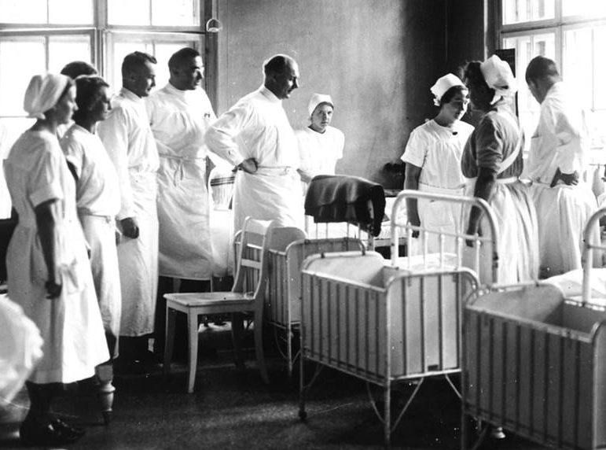
Ausgangslage
Vielzahl von Regelungen und Abgrenzungen historisch
Voraussetzungen und Begründungen für deren Einführung heute nicht mehr gültig
„Angebotsinduzierte Leistungsausweitung“ wegen mangelndem Personal nicht mehr ohne weiteres möglich
Konkurrenz
Es besteht keine Konkurrenz der Leistungsanbieter um Patientinnen und Patienten mehr …
… sondern eher Konkurrenz der Patientinnen und Patienten um die Leistungen
Heute einfacherer Umsetzung und Zielerreichung als bei Einführung möglich
Digitalisierung muss allerdings noch ausgebaut werden

Slide 12
Bürokratie-Entrümpelung
Brauchen wir ein
Bürokratie-Entrümpelungs-Gesetz?

Slide 13
Beispiel: (klinisch-) ambulante Versorgung
Aus Patientensicht:
Intransparenz und Komplexität:
„richtige“ Anlaufstelle oft nicht bekannt
Fehlende Kontinuität, viele unterschiedliche Behandlungsschritte:
Keine Behandlung „aus einer Hand“, selbst bei definierten Krankheitsbildern
Z. B. Nachbehandelnder ≠ Operateur
Verzögerung des Behandlungsablaufs:
Mehrere Terminvereinbarungen bei unterschiedlichen Behandlern
?
Notfall-behandlung
Ermächtigung
Vorstationäre Behandlung
AOP
Spezial-fachärztliche Versorgung
Teilstationäre Behandlung
Tages-behandlung

Slide 14
Beispiel: (klinisch-) ambulante Versorgung
Stationär
Ambulant
Bestehendes System reformbedürftig
Kleinteilig mit vielen System- und Versorgungsbrüchen
Komplexe und unterschiedliche Abrechnungssysteme
Fehlanreize sowohl zur Über- (Vollkostenbasierte Leistungsvergütung) als auch Unterversorgung (Budgetierung)
Weitere Steigerung der Komplexität und Bürokratisierung durch steuernde Eingriffe und Gegenmaßnahmen
DRG abzüglich 0,04 BWR - KK
Neu: Tagesbehandlung
DRG/PEPP - KK
Teilstationäre Behandlung
Spezialfachärztliche Versorgung
EBM - KK
Ambulantes Operieren
Hybrid-DRG? - KK
Erweiterung
EBM - KK
Pauschale - KK
Vorstationäre Behandlung
DRG/PEPP - KK
EBM - KV
PIA-LVB - KK
Instituts-ambulanz
EBM – KV
Ermächtigung
EBM - KV
MVZ
EBM - KV
Notfallbehandlung
EBM - KV
Stationär
Klinisch ambulant
Fachärztlich ambulant
Hausärztlich ambulant

Slide 15
Beispiel: Budgetverhandlungen
Themen der Budgetverhandlungen
Leistungsvergütung
Leistungen DRG (E1)
Zu-/Abschläge
Fixkostendegressionsabschlag (FDA)
Psychiatrie/Psychosomatik
Leistungsbezogener Vergleich
Pflegebudget
Leistungen ZE (E2)
unbewertete ZE (E3)
NUB
Besondere Einrichtung
COVID-Mehrkostenzuschlag
Notfallstufe
Hygiene
Pflege, Familie, Beruf
Zentrum/Schwerpunkt
Telematik
Sicherstellung
G-BA Mehrkosten
Klinische Sektionen
Hebammen-Förderprogramm
Ausnahmetatbestände
Mindestbesetzung
PPP-RL
Leistungsgerechtes Budget
Leistungen
ZE
NUB
StäB
Sonstiges
Ausbildungsbudget
Ausgleiche (incl. Corona)
Strukturmerkmale
Testate, Bescheinigungen
Mindestmengen
Sanktionen (PPUGV/[KHZG])
PEPP

Slide 16
Beispiel: Budgetverhandlung
DRG-Bereich
Leistungsausweitung (systemweit) nicht mehr möglich
Rückgang zur Verfügung stehender Fachkräfte (Pflege, Ärztinnen und Ärzte)
Steigende Qualitäts- und Personalvorgaben
Ambulantisierung
DRG = Preissystem
Bedeutung des DRG-Bereiches nimmt weiter ab
Pflegebudget
Vorhaltefinanzierung
Leistungsspektrum eines Krankenhauses wird künftig über Leistungsgruppen definiert
Verhandlung über Leistungsspektrum und -menge überflüssig
Ausgleiche überflüssig
FDA überflüssig
Leistungsvergütung
Leistungen DRG (E1)
Zu-/Abschläge
Fixkostendegressionsabschlag (FDA)
Psychiatrie/Psychosomatik
Leistungsbezogener Vergleich
Pflegebudget
Leistungen ZE (E2)
unbewertete ZE (E3)
NUB
Besondere Einrichtung
COVID-Mehrkostenzuschlag
Notfallstufe
Hygiene
Pflege, Familie, Beruf
Zentrum/Schwerpunkt
Telematik
Sicherstellung
G-BA Mehrkosten
Klinische Sektionen
Hebammen-Förderprogramm
Ausnahmetatbestände
Mindestbesetzung
PPP-RL
Leistungsgerechtes Budget
Leistungen
ZE
NUB
StäB
Sonstiges
Ausbildungsbudget
Ausgleiche (incl. Corona)
Strukturmerkmale
Testate, Bescheinigungen
Mindestmengen
Sanktionen (PPUGV/[KHZG])
PEPP

Slide 17
Beispiel: Pflegebudget
Ausschlaggebend für das (endgültige) Pflegebudget sind die testierten Kosten
Pflegeentgeltwert ist lediglich eine Abschlagszahlung
Derzeit: Zwei Verhandlungsperioden über ein Pflegebudget
Prospektiv: Zur Definition der zu berücksichtigenden Kosten und Festlegung des Pflegeentgeltwertes
Retrospektiv: Zur Vereinbarung der tatsächlichen Kosten und der daraus resultierenden Ausgleiche
Pflegeentgeltwert: Nach erstmaliger Vereinbarung wäre eine Fortschreibung (z. B. jährliche Anpassung durch einen Personalkostenindex) möglich
Alle anderen Tatbestände werden nur einmal anhand der testierten Kosten vereinbart
Leistungsvergütung
Leistungen DRG (E1)
Zu-/Abschläge
Fixkostendegressionsabschlag (FDA)
Psychiatrie/Psychosomatik
Leistungsbezogener Vergleich
Pflegebudget
Leistungen ZE (E2)
unbewertete ZE (E3)
NUB
Besondere Einrichtung
COVID-Mehrkostenzuschlag
Notfallstufe
Hygiene
Pflege, Familie, Beruf
Zentrum/Schwerpunkt
Telematik
Sicherstellung
G-BA Mehrkosten
Klinische Sektionen
Hebammen-Förderprogramm
Ausnahmetatbestände
Mindestbesetzung
PPP-RL
Leistungsgerechtes Budget
Leistungen
ZE
NUB
StäB
Sonstiges
Ausbildungsbudget
Ausgleiche (incl. Corona)
Strukturmerkmale
Testate, Bescheinigungen
Mindestmengen
Sanktionen (PPUGV/[KHZG])
PEPP

Slide 18
Beispiel: Bundesmittel
Unterschiedliche Verfahren
Je nach Bundesland unterschiedliche Eigenanteile und teils aufwändige Beantragungungsverfahren
Je nach Bundesland unterschiedliche und teils zeitaufwändige Bearbeitung, Genehmigung und Auszahlung
Vor allem für Konzerne mit länderübergreifenen Standorten zeit- und ressourcenaufwändige mehrfache Beantragung für einheitliche Projekte
Vereinheitlichung von zweckgebundenen Bundesmitteln
Vereinheitlichung der Beantragungs- und Genehmigungsverfahren
SF II
KHZG
BAS
Antrag
Antrag
Eigen- mittel
Eigen- mittel
Auszahlung
Auszahlung

Slide 19
Beispiel Qualitätssicherung
… die extra für die Qualitätssicherung erfasst werden
… die von (klinischen) Mitarbeitenden bearbeitet werden
... deren Ergebnisse von geringer Aussagekraft sind und daher wenig genutzt werden

Slide 20
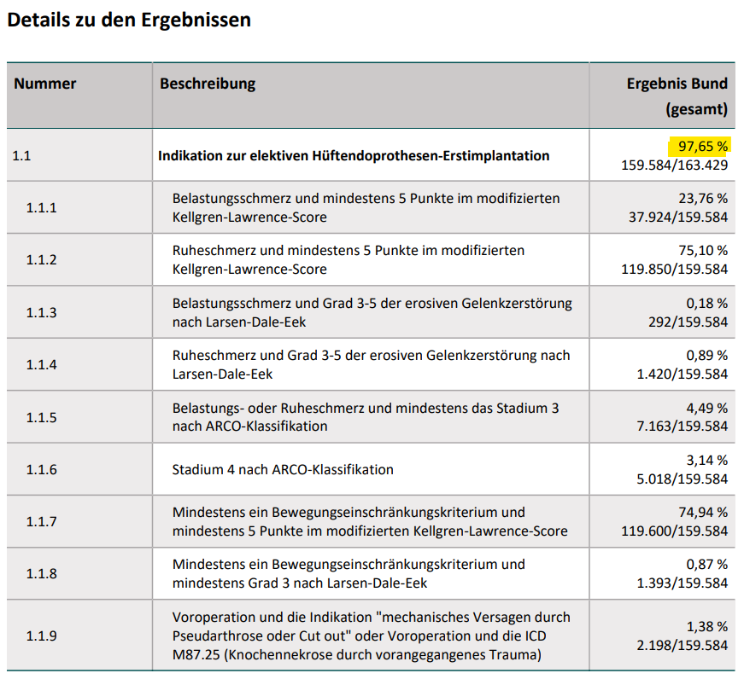
Beispiel Qualitätssicherung
Beispiel:
97,65% aller elektiven Hüftendoprothesen-implantationen haben nach dieser Auswertung eine klare Indikation zur OP
Gleichzeitig gilt dies als eine Leistung, „bei denen in erhöhtem Maße wirtschaftlich begründete Fallzahlsteigerungen eingetreten oder zu erwarten sind“ (§17b Abs. 1 Satz 4 KHG) und deren Bewertungs-relationen daher abgesenkt wurden
„alte Zöpfe abschneiden“ wenn neue Verfahren entwickelt werden
Nutzung von Routinedaten
Beschränkung auf aussagekräftige Indikatoren

Slide 21
Bürokratie und Versorgung in der Psychiatrie/Psychosomatik
Es gibt noch viel zu tun!
Entrümpelungs-Helfende gesucht!

Slide 23
Save the Date:

